Slide 1
OHJAUKSELLA OMALLE POLULLE
SG:n kunnat
Keitele, Pielavesi, Rautalampi, Suonenjoki, Tervo ja Vesanto
hankeaika 1.8.2021-31.12.2022

Slide 2
OHJAUKSELLA OMALLE POLULLE
Hankkeen kaikkien toimijoiden kevätkokoontuminen 6.4.2022 Vesannon yhtenäiskoululla ja lukiolla
Ohjelma:
11:30-12:00 Lounas
12:00-12:45 Kierros tiloissa
12:45-14:45 SG Ohjauksella Omalle Polulle hankekatsaus ja Porinaryhmät
- Feedback
- TUVA
- Kaikki ohjaa periaate kuntien vuosisuunnitelmiin 2022-2023; 0,5 VESOn sisältö
14:45-15:00 Yhteenveto ja lopetus

Slide 3
Lähtökohtana oppivelvollisuuden laajenemisen lisääntyvät vastuut ja velvollisuudet
Ohjauksen päivät 2021 - Oppivelvollisuus laajenee - 2 päiväinen webinaari
Ohjauksen aamukahvit TEHOsta 1-5 syksyllä 2021
OKM Oikeus Oppia 2.-3.11.2021
Itä-Suomen Opinto-ohjauksen päivät 5.11.2021
AVI Oppivelvollisuus laajentunut - vahvistuvatko kasvattajayhteisöt 23.11.2021

Slide 4
Lähtökohtana oppivelvollisuuden laajenemisen lisääntyvät vastuut ja velvollisuudet
Ohjauksen aamukahvit opinto-ohjauksen tehostamisesta keväällä 2022
Oppivelvollisuuden laajenemisen webinaarit keväällä 2022
TUVA
OPH TUVA tutuksi webinaarit
OPH TUVA työkaluna
OPH TUVA kevään tietoiskut

Slide 5
OIKEUS OPPIA – OHJELMA (OKM)
29.10.2021 Johdatusta teemoihin: oppilaanohjaus muutosten äärellä
10.12.2021 Mitä on tehostettu opinto-ohjaus?
21.1.2022 Nivelvaiheen ohjaus, moniammatillinen ohjaus ja työelämäyhteydet
6.5.2022 Ohjausvuorovaikutus ja oppilaan kohtaaminen
Hankkeiden välinen valtakunnallinen yhteistyö koordinaattoreille, ns. pulinapiirit kerran kuussa alkaen syyskuussa 2021
Hankkeiden alueellinen koordinaattoreiden yhteistyö SG, Kuopion seutu, Iisalmen seutu ja Jyväskylän alue alkaen helmikuussa 2022

Slide 6
Hankkeen tarpeet
A) Kaikki ohjaa - periaatteen läpivienti ja sisäistäminen kouluyhteisössä
B) Oppilaiden elämänhallinnan ja itseohjautuvuuden taitojen kehittäminen ja tukeminen
C) Kunnallisten ohjaussuunnitelmien vertaaminen ja yhtenäistämispyrkimys
D) Maahanmuuttajataustaisten ohjauksen rutiinien luominen

Slide 7
Hankkeen tarpeet
E) TET:n haasteiden selättäminen: työsuojelulliset asiat, työpaikkaohjaajien resurssit, rajatut alat
F) Oman polun löytäminen sukupuoliodotuksitta, kaveripaineetta SEKÄ
Alueellinen sitouttaminen; yritykset tarvitsevat osaavaa työvoimaa

Slide 8
Menti.com

Slide 9
Menti.com

Slide 10
Hankkeen päätavoitteet
Parantaa SGn kuntien opinto-ohjauksen laatua
Tuetaan, kehitetään ja vahvistetaan alueellisia opinto-ohjauksen toimintatapoja
Tavoitteena mm. oppilaanohjauksen vaikuttavuuden vahvistaminen ja sen arvioinnin kehittäminen
Kehitetään nivelvaiheen siirtymiä tukevia oppilaanohjauksen toimintatapoja myös TEHOn käytänteillä (mallin luominen ja kuntakohtainen toteutus)
Kaikki ohjaa periaatteen vahvistaminen koko koulupolun ohjauksessa
Luodaan yhteiset käytänteet tukemaan opinto-ohjaajien kollegiaalista tukea
Yhtenäistetään opinto-ohjauksen vuosikello

Slide 11
Hankkeen päätavoitteet
SG OPOt & Koordinaattori elokk-maaliskk (ei helmikk)
Palavereja 12, joissa käsitelty hankkeen teemoja ja muita ajankohtaisia asioita, materiaalien ja hyvien käytänteiden jakaminen (parastaminen)
SG TUVAn varmistuttua mukana tiedottamassa myös tuleva TUVA-opettaja Sanna Kokander
Koko ryhmän työnohjaukset alkavat toukokuussa Rohkaisu Saija Kekäläinen

Slide 12
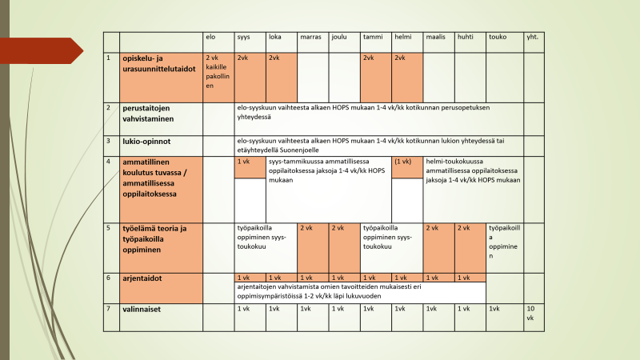
Hankkeen päätavoitteet
Saumattoman yhteistyön varmistaminen alueen 2. asteen toimijoiden - ja verkostojen kanssa
TUVA-koulutuksen alueellinen kehittäminen
SG Ohjaus kokoontunut 9 kertaa elo-huhti
SG TUVA: YSAO, SAKKY, ESEDU
SG TUVA - yleisesitys
- SG TUVA ePerusteet 120422

Slide 13
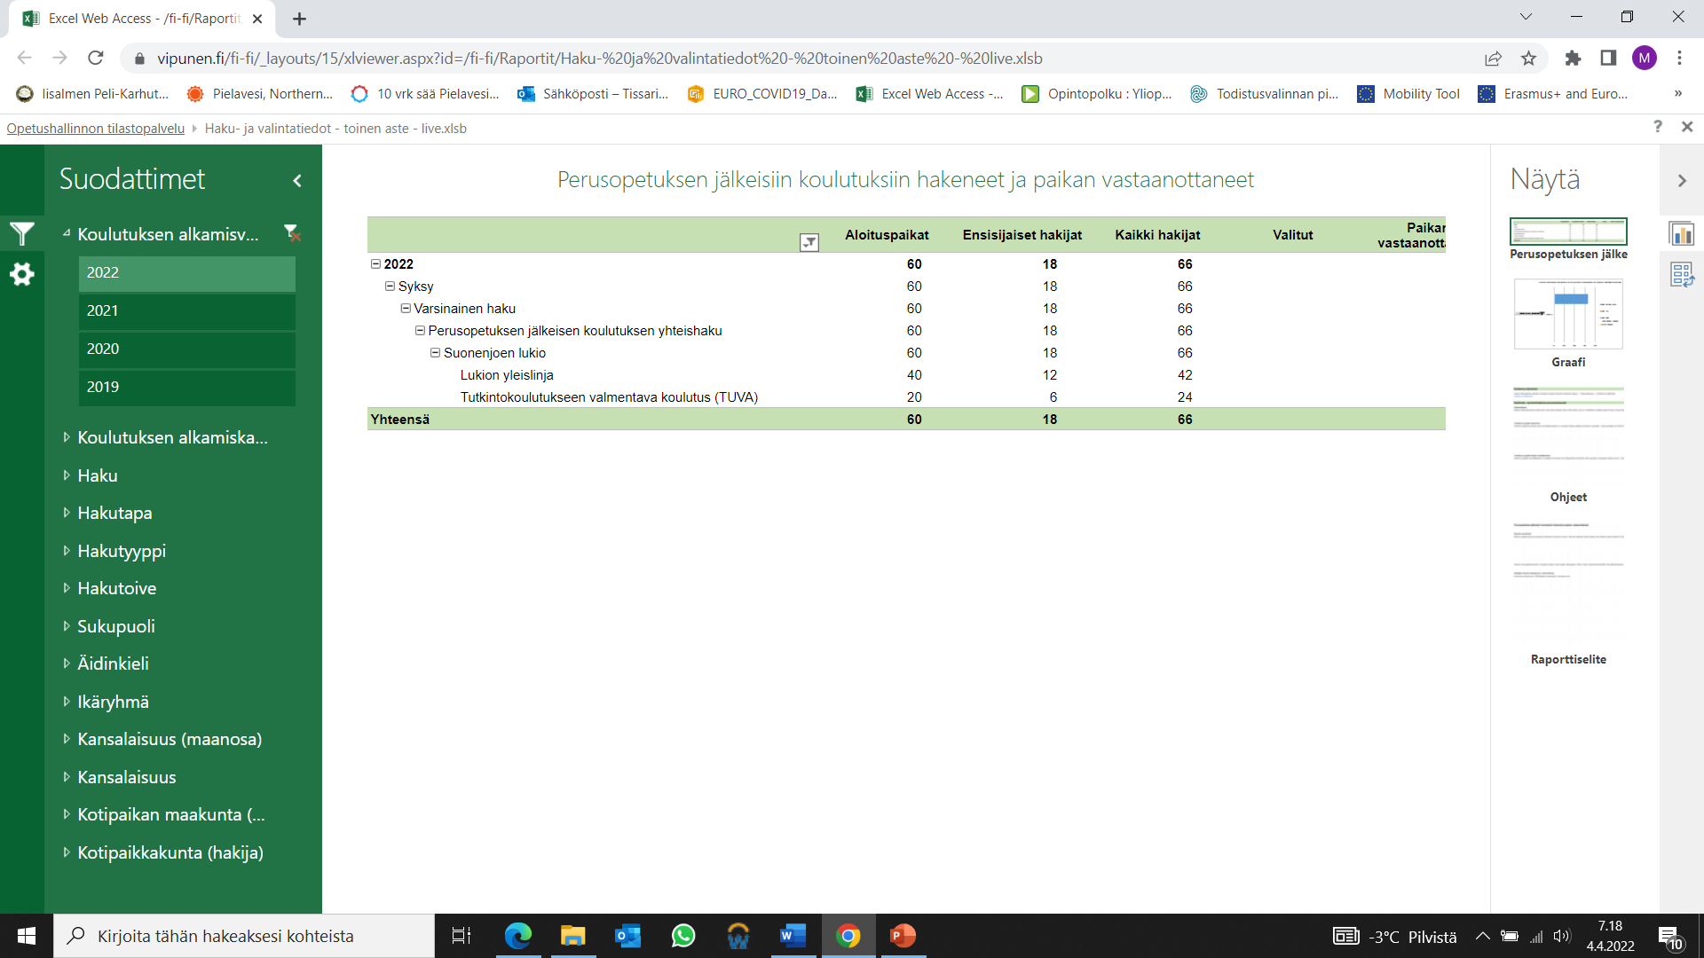
Hankkeen päätavoitteet
Suonenjoen lukion TUVA-koulutus

Slide 14
Hankkeen päätavoitteet
Lisätään alueellista yhtenäisyyttä OPS-työn kautta
- Yhdenmukaistetaan opetussuunnitelmat (tausta-ajatus: alueemme oppilaat hakeutuvat pääsääntöisesti samoihin 2. asteen koulutuspaikkoihin)
- Toteutuuko Kaikki ohjaa periaate käytännössä?
Edistetään maahanmuuttajataustaisten oppilaiden jatko-opintoihin siirtymistä
- Ohjauksen toimintamallit sopivat riippumatta kieli- ja kulttuuritaustasta (TEHO käytössä)

Slide 15
Hankkeen päätavoitteet
Tehdään työelämän mahdollisuudet ja tulevaisuudessa tarvittava osaaminen nykyistä paremmin näkyviksi
- Järjestetään koulutuksia, työpajoja, tutustumisia (mm. Pielavesi Metalpa)
- TET houkuttelevaksi työnantajille, merkityksellisempiä kokemuksia oppilaalle

Slide 16
Hankkeen päätavoitteet
Esimerkkejä:
TET-tuotteistaminen Keiteleen Puupolku
Keiteleen Puupolku
Pielaveden Puustellin 8. lk valinnaiset
Metallitaiturit. Teknologiateollisuuden tukema valinnaisaine. Hitsaaminen ja sen eri menetelmät. Ryhmä tekee vierailuja alan yrityksiin ja metallialan oppilaitoksiin. Yhteistyö mm Metalpan kanssa.

Slide 17
Hankkeen päätavoitteet
Tehdään työelämän mahdollisuudet ja tulevaisuudessa tarvittava osaaminen näkyvämmäksi
- SG kehitysyhtiön ja paikallisten yrittäjäyhdistysten tuki (SG Yrittäjien teemapäivä Puustellilla 1.6.22)
- Vierailijoita kertomaan kokemuksistaan aiheen onnistumista ja haasteista
OKM TETTI-hanke Työelämään tutustumisjaksojen toteutus, yhdenvertaisuus, tasa-arvo ja saavutettavuus perusopetuksen aikana 7.4.2022
Vähennetään työelämän sukupuolisegregaatiota
THL Segregaation purku Pohjois- ja Etelä-Savossa sekä Pohjois-Karjalassa -verkostotyöpaja 25.4.2022

Slide 18
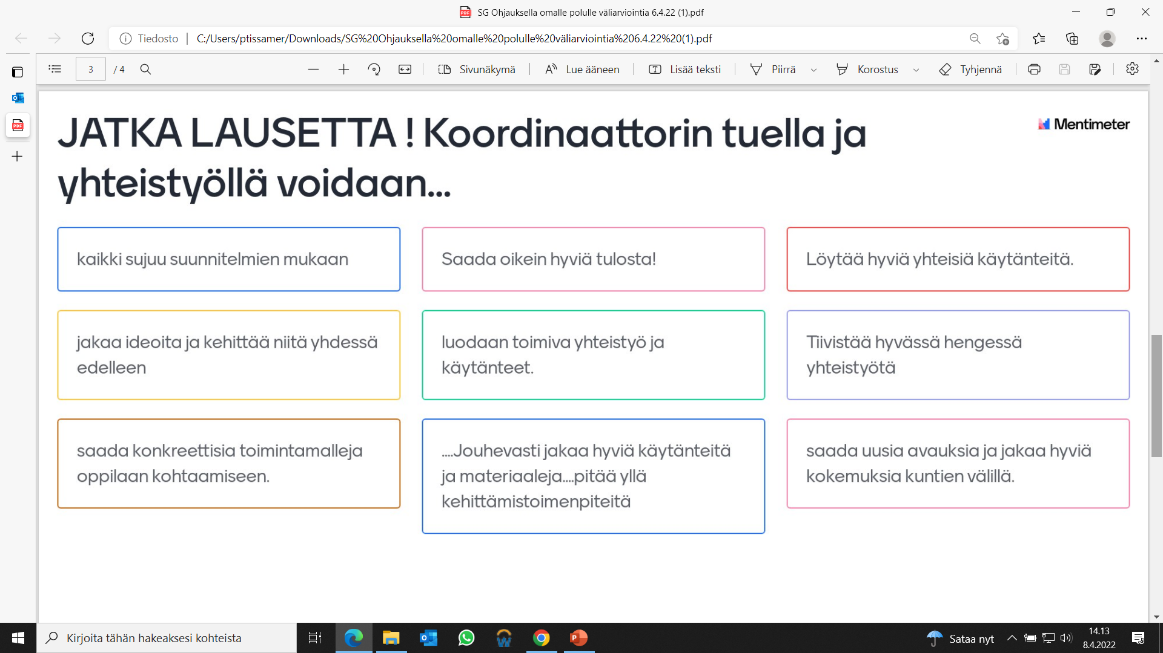
Menti.com

Slide 19
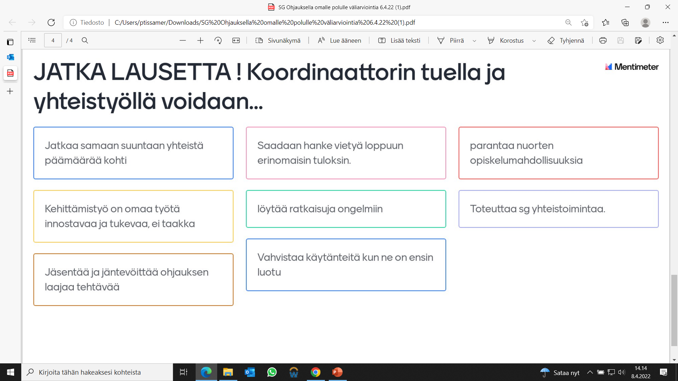
Menti.com

Slide 20
Hankkeen tavoiteltavat tulokset
1. SG alueen ohjauksen laatu on parantunut ja sisäinen sekä kumppaneiden kanssa tehtävä yhteistyö on tuloksellisempaa.
2. Hankekuntien perusopetuksen ohjaus on koko koulupolun kestävää. Perusopetuksen loppuvaiheen ohjauksen toimintatavat ovat kehittyneet ja seuraavat toimintaympäristön muutosta OPOien verkostomaisen toiminnan avulla.
3. Hankekunnilla on hyvät valmiudet ja työkalut vastaamaan laajentuneen oppivelvollisuuden vaatimuksiin.

Slide 21
Hankkeen tavoiteltavat tulokset
4. Kaikkien em. tulosten yhteisvaikutuksena voimme parantaa peruskoulun päättäneidemme jatko-opintoihin pääsyä ja 2. asteen tutkinnon loppuun suorittamista.
5. Lisäksi oppilaat saavat perusopetuksen aikana myönteisen mutta realistisen kuvan omasta oppijuudestaan ja oppilaiden käsitys omista tulevaisuuden uravalintamahdollisuuksista sekä ammateista ja työelämästä vahvistuu.
6. työnantajat saavat osaavaa työvoimaa liiketoimintaansa ja sen kehittämiseen.

